Slide 1

Урок 2
Аппаратное обеспечение ПК

Slide 2

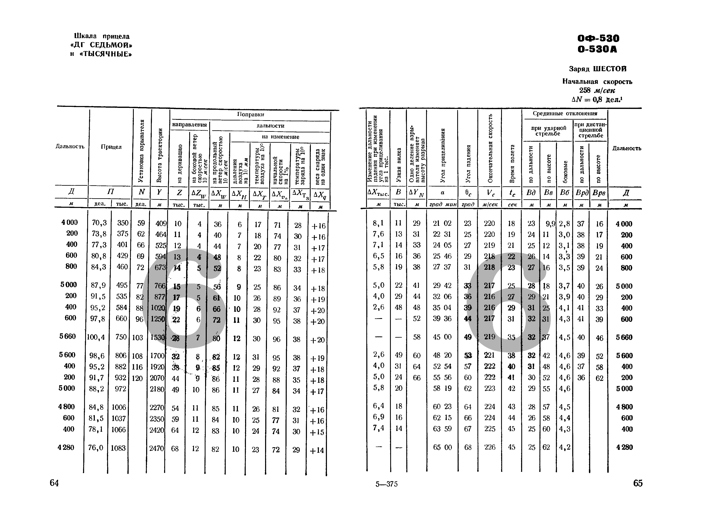
Таблица ОФ-530/О-530А

Slide 3
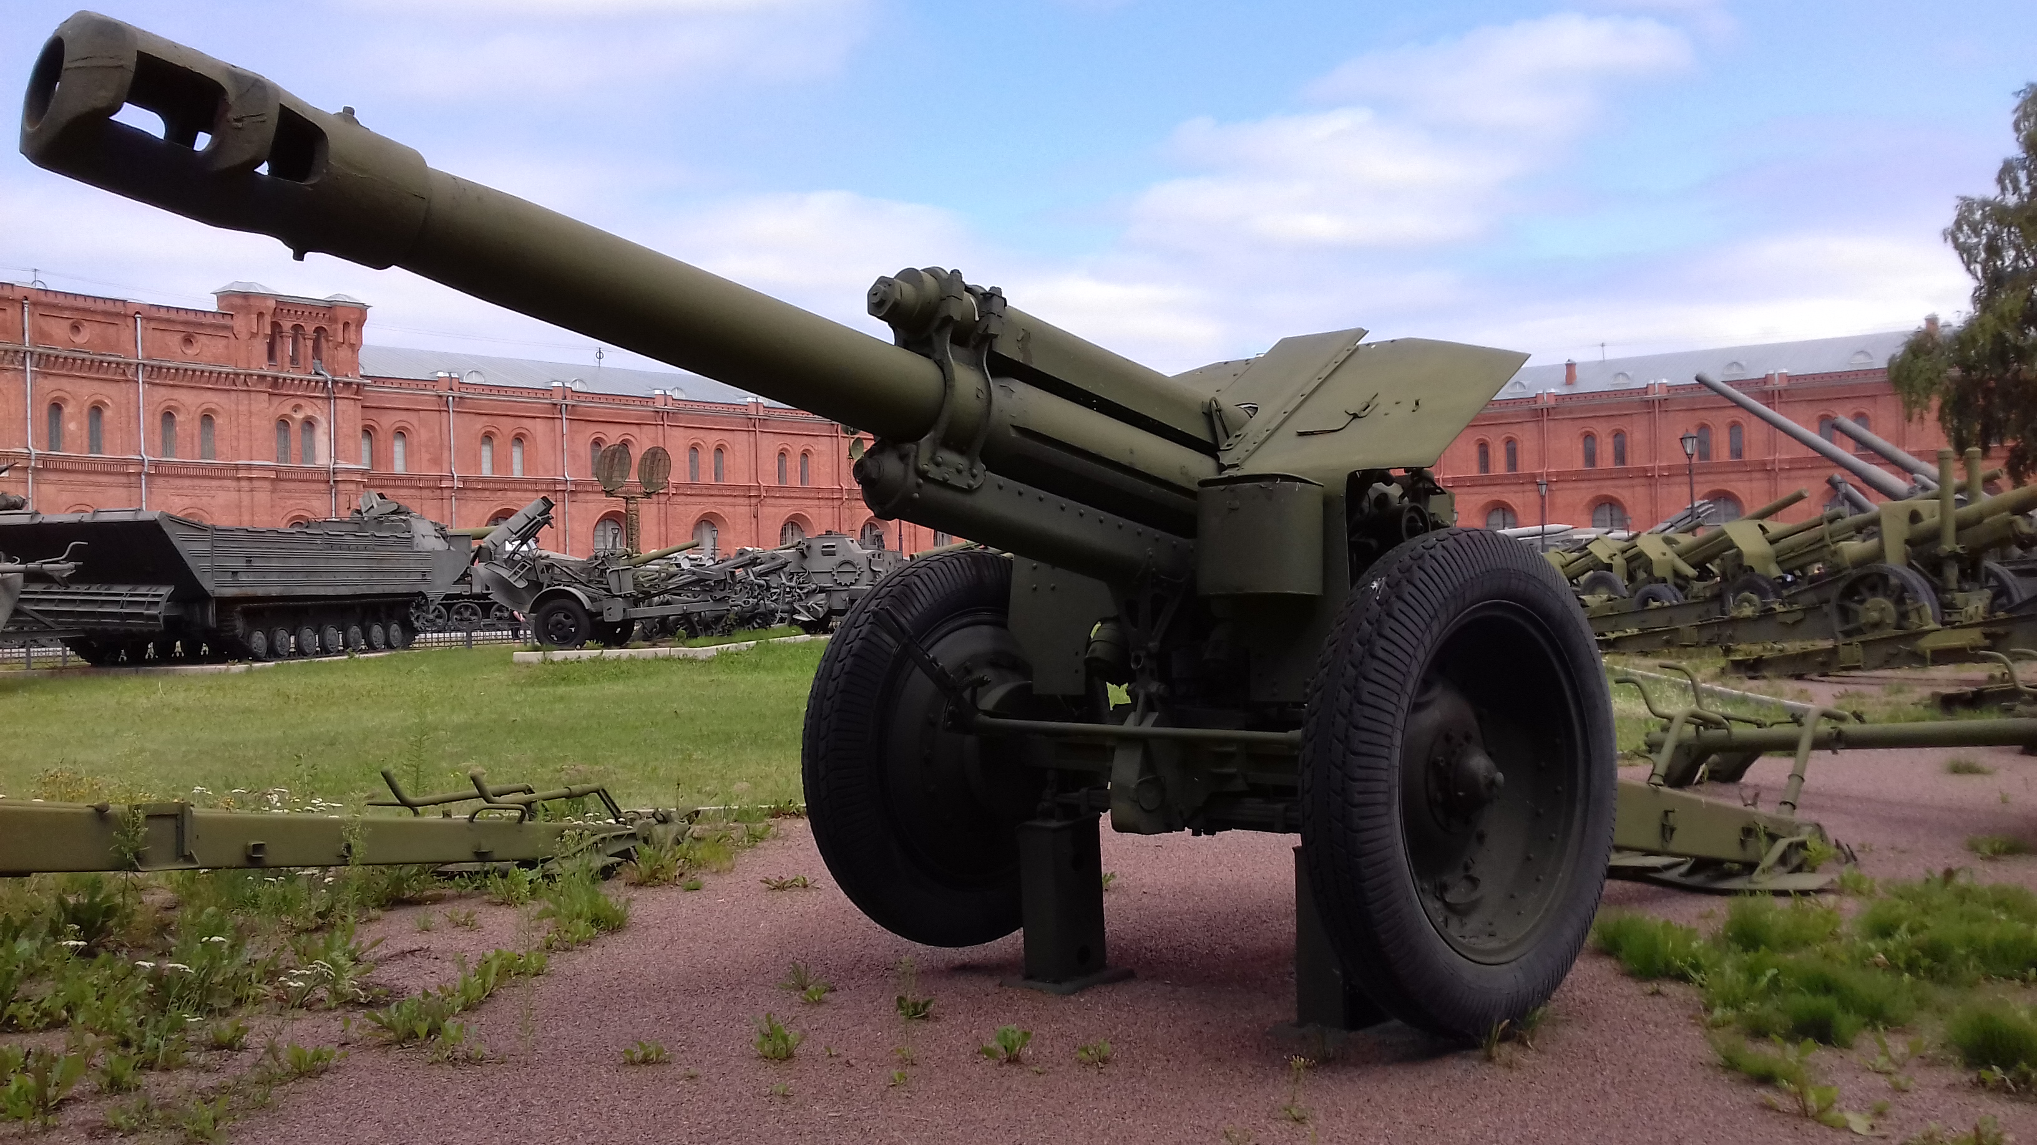
152-мм советская гаубица Д-1

Slide 4
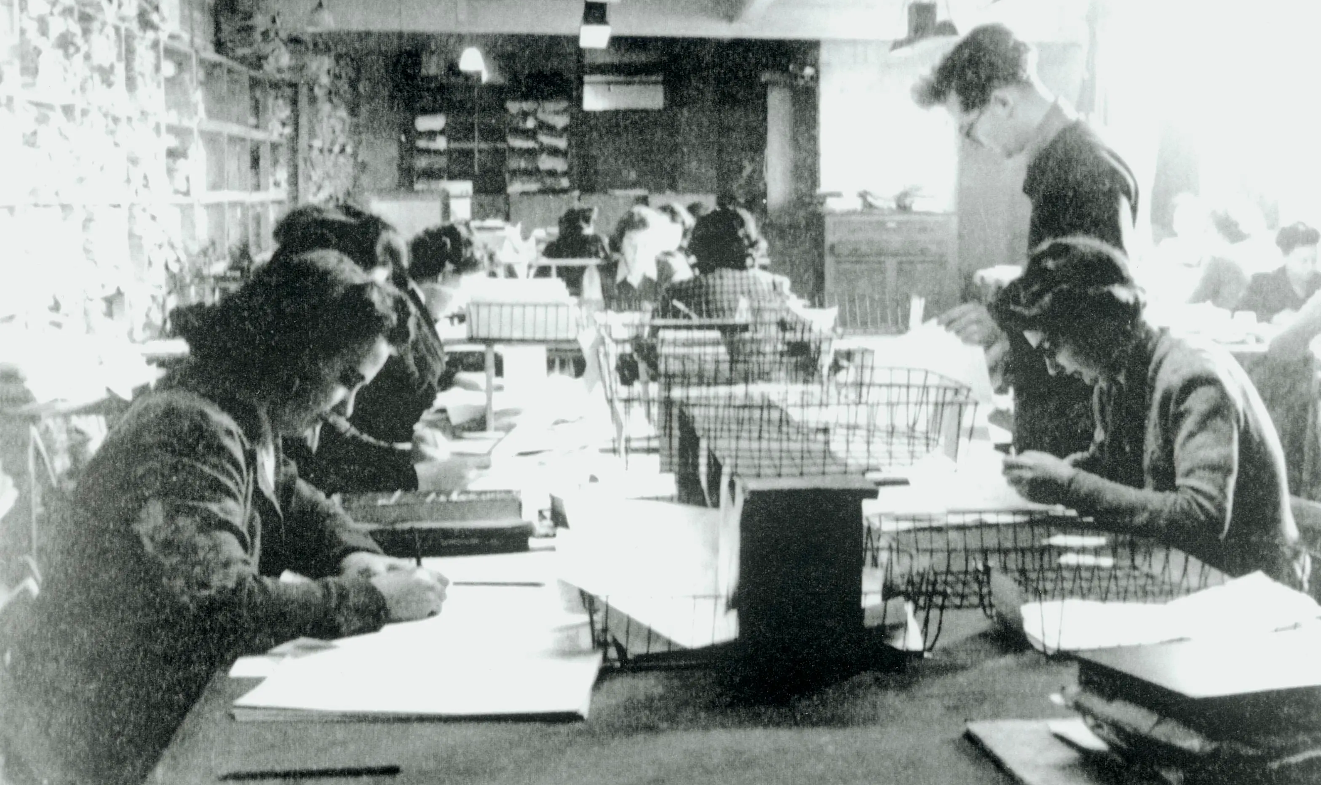
«Вычислители»

Slide 5
Таблица стрельбы
Таблицы стрельбы рассчитывались для каждого отдельного типа снаряда и орудия перед принятием на вооружение и при различных комбинациях множества параметров – возвышение ствола, номер заряда, скорость снаряда, скорость ветра, температура воздуха, давление воздуха, температура заряда.

Slide 6
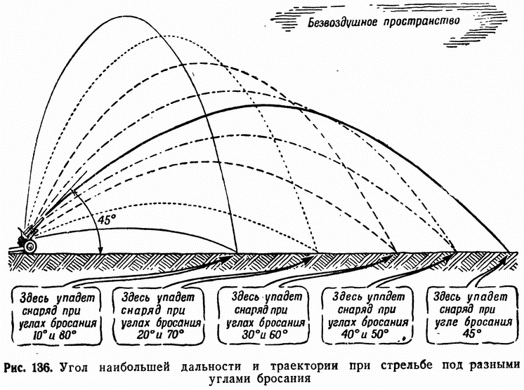
Траектории
Расчёт каждой траектории требовал примерно 1000 операций. Требовался кропотливый расчёт около 3000 траекторий полёта снаряда. Один вычислитель был способен выполнить этот расчёт за 16 дней, а не вычисление всей таблицы потребовалось бы 4 года.

Slide 7
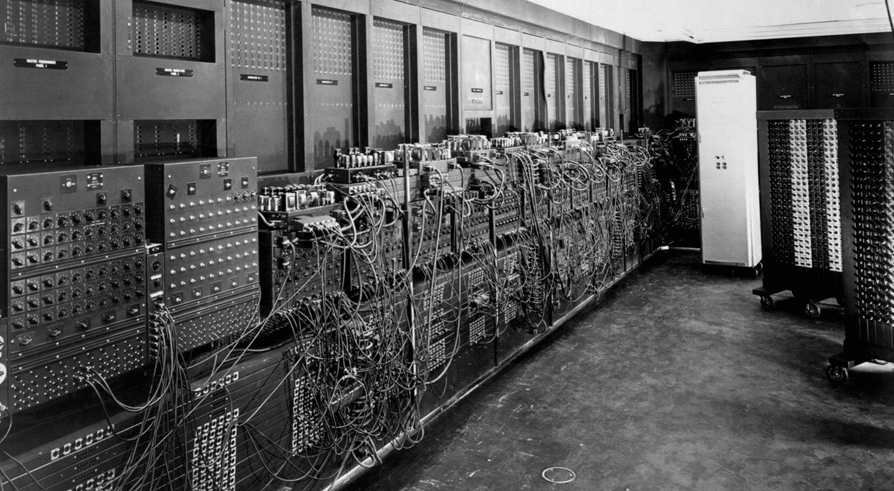
ENIAC (1943-1946)
Сложение – 0.002 секунд
Умножение – 0.0028 секунд

Slide 8
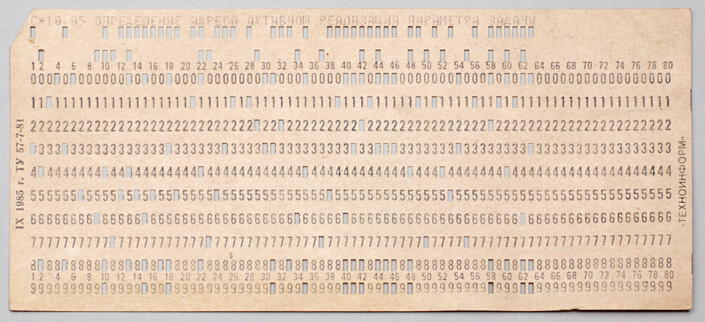
Перфокарта

Slide 9
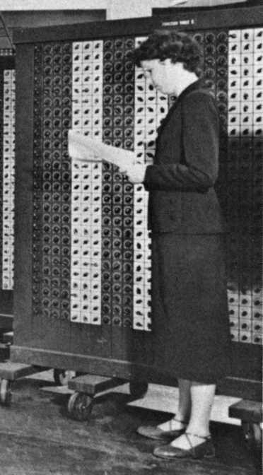
Первые программисты
Мэрлин Мельцер
Рут Лихтерман
Кэтлин Антонелли
Бетти Джин Дженнингс (на картинке)
Фрэнсис Элизабет Снайдер
Фрэнсис Билас

Slide 10
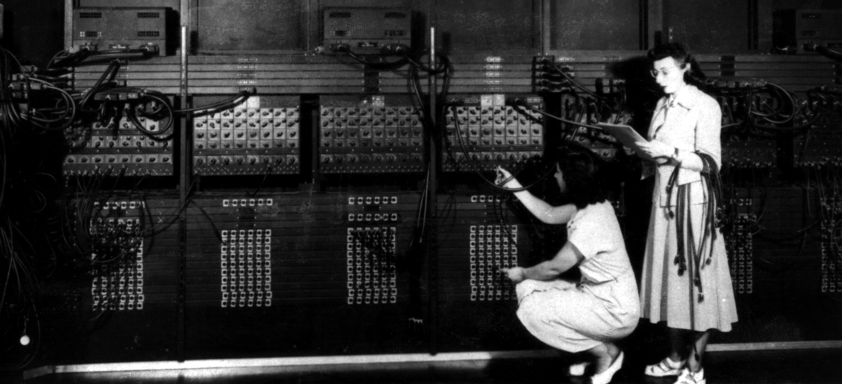
Перекоммутация (перепрограммирование)
Мэрлин Мельцер
Рут Лихтерман

Slide 11
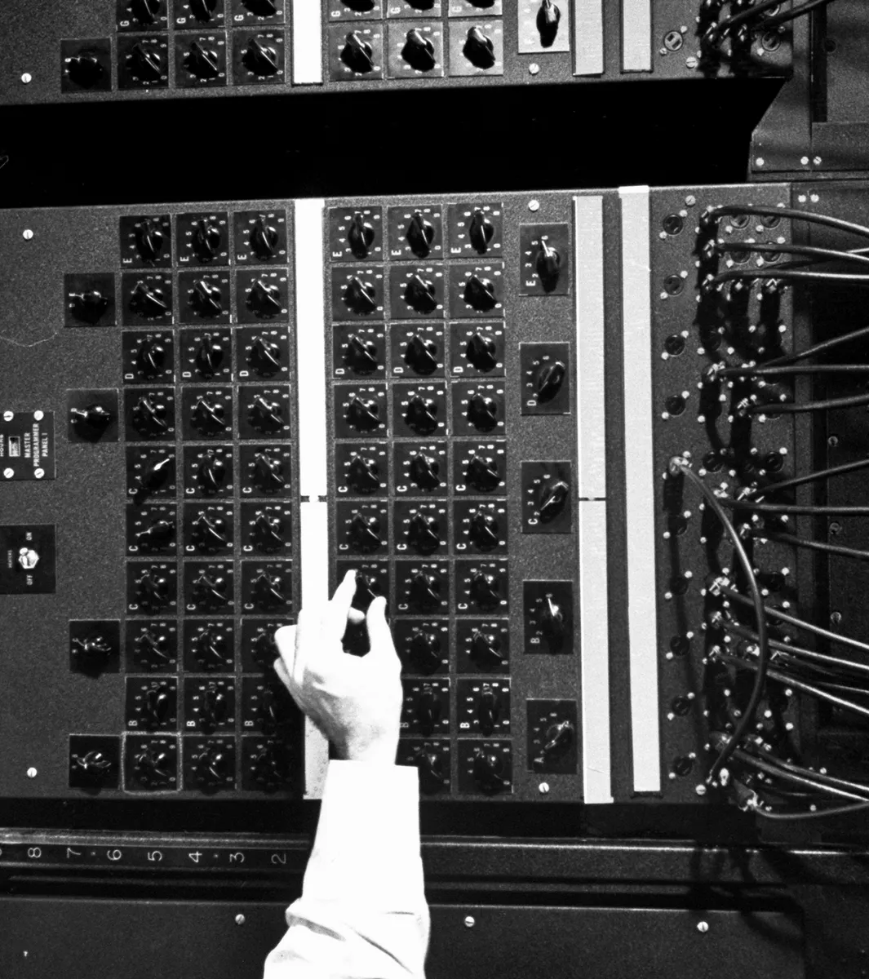
Применение ENIAC
В Баллистической лаборатории на ENIAC выполнялись расчеты по проблеме термоядерного оружия, прогнозам погоды в СССР для предсказания направления выпадения ядерных осадков на случай ядерной войны, инженерные расчёты, таблиц стрельбы, включая таблицы стрельбы ядерными боеприпасами.

Slide 12
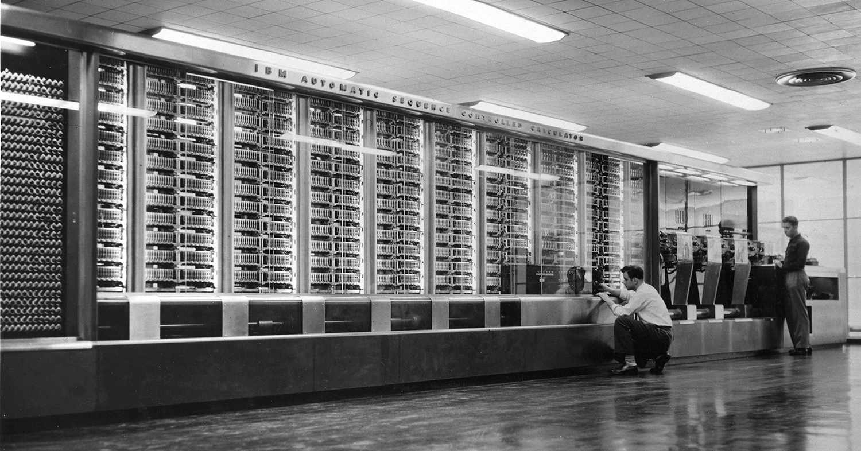
Mark I (1944)
Сложение – около 0.3 секунд
Умножение – около 6 секунд

Slide 13
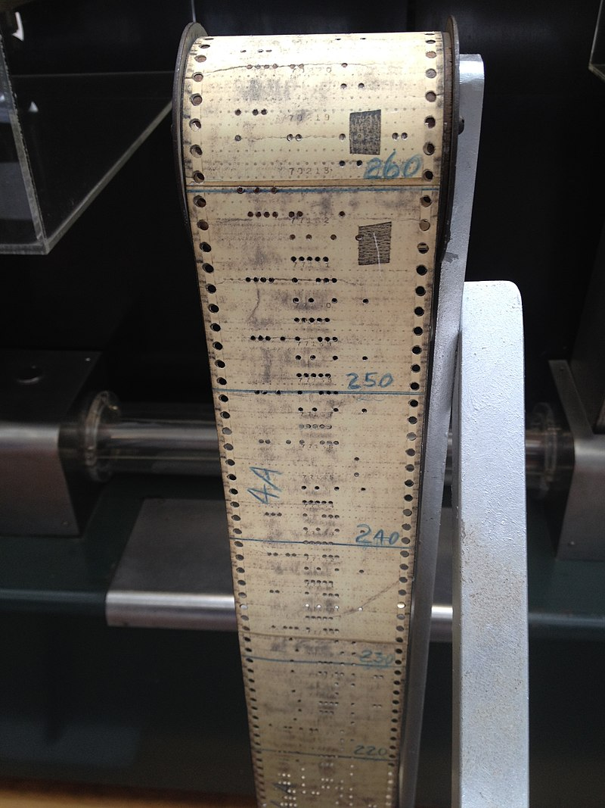
Перфолента для Mark I

Slide 14
Виды компьютеров
Персональные компьютеры (ПК)
Моноблоки
Мобильные компьютеры
Нательные компьютеры
Микрокомпьютеры
Игровые компьютеры
Компьютеры особого назначения
Квантовые компьютеры

Slide 15
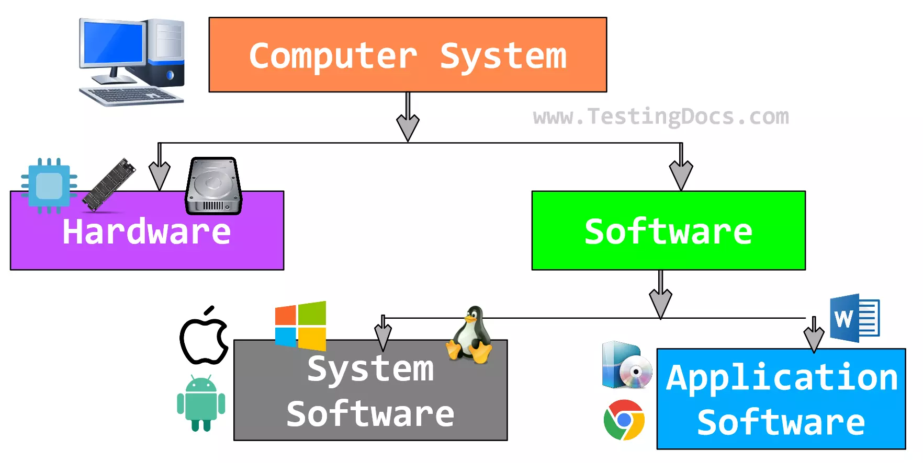
Компьютерное обеспечение

Slide 16
Аппаратное обеспечение ПК
Центральный процессор (Central Processing Unit – CPU)
Графический процессор (Graphics Processing Unit – GPU)
Охлаждение процессора
Оперативное запоминающее устройство (Random Access Memory – RAM)
Твердотельный накопитель (Solid-State Drive – SSD)
Жёсткий диск (Hard Disk Drive – HDD)
Материнская плата
Блок питания (Power Supply Unit – PSU)

Slide 17
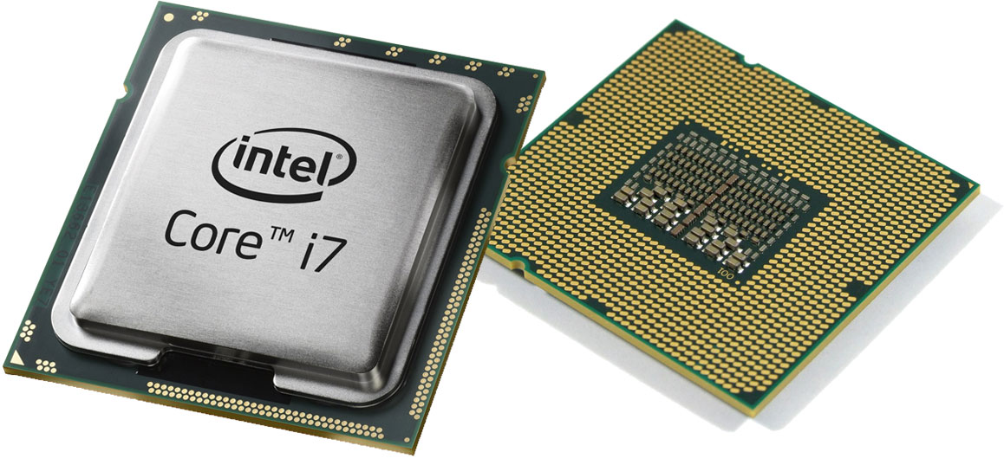
Центральный процессор (CPU)

Slide 18
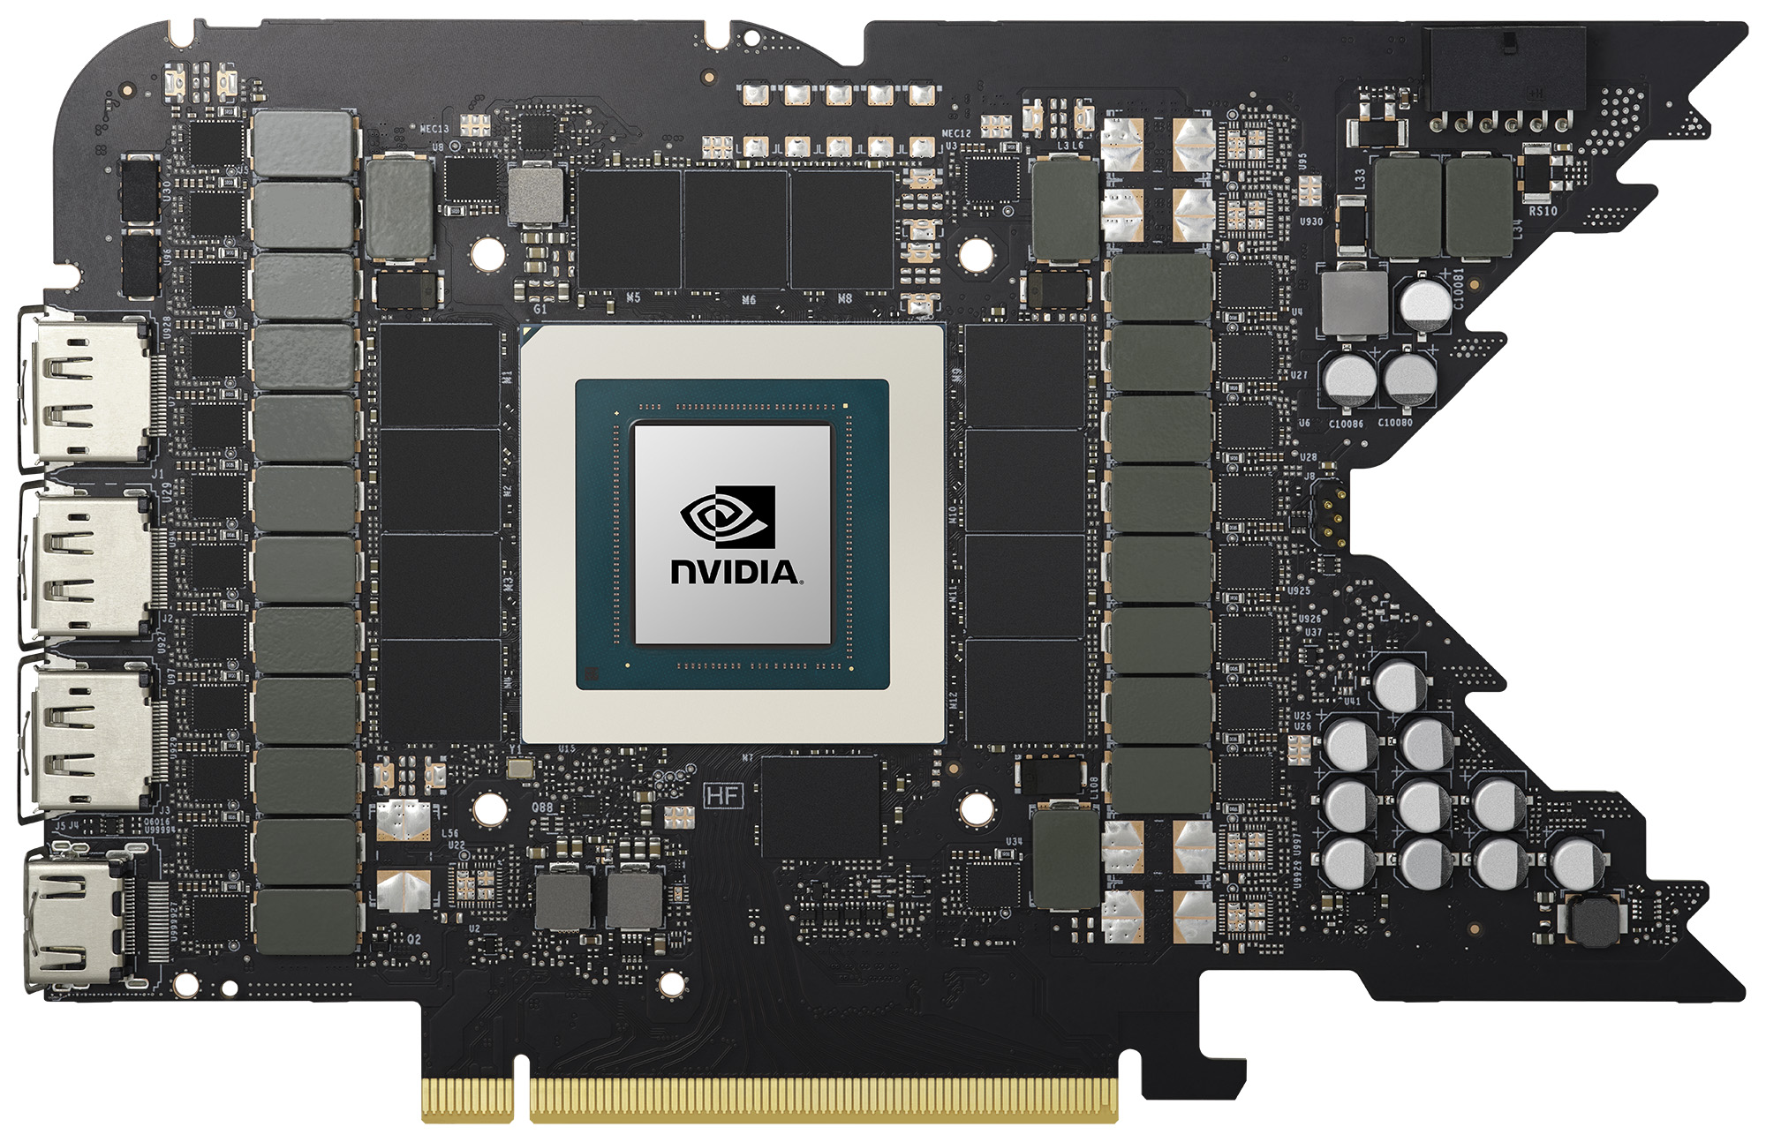
Графический процессор (GPU)

Slide 19
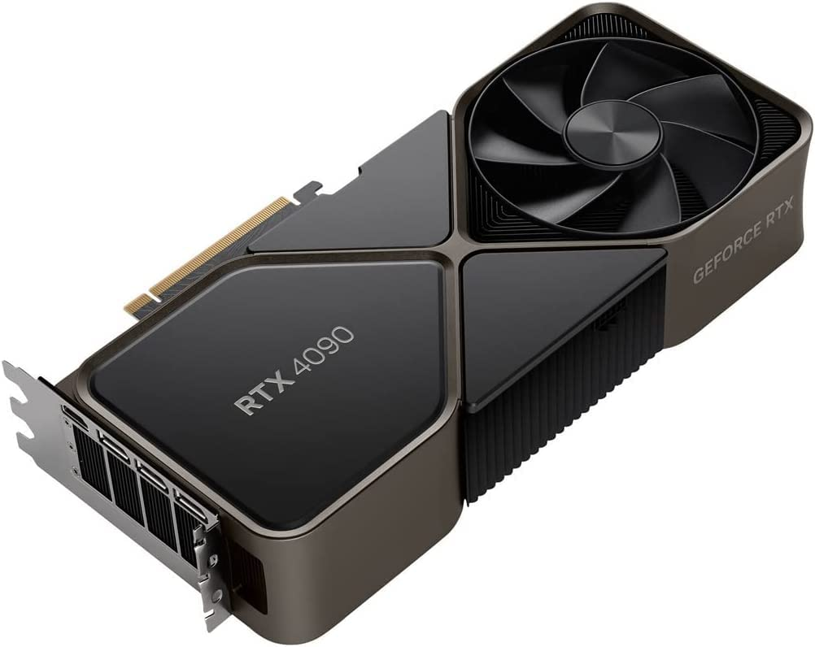
Видеокарта

Slide 20
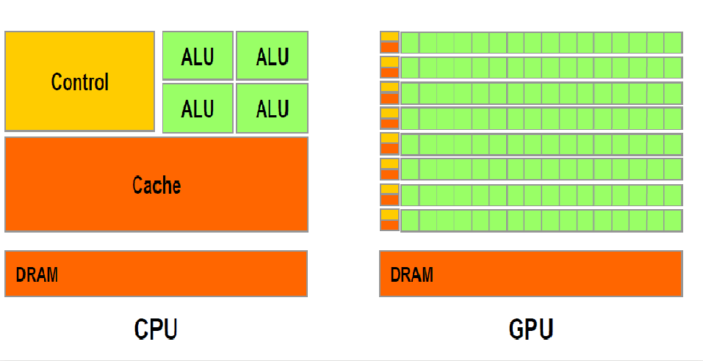
CPU vs GPU

Slide 21
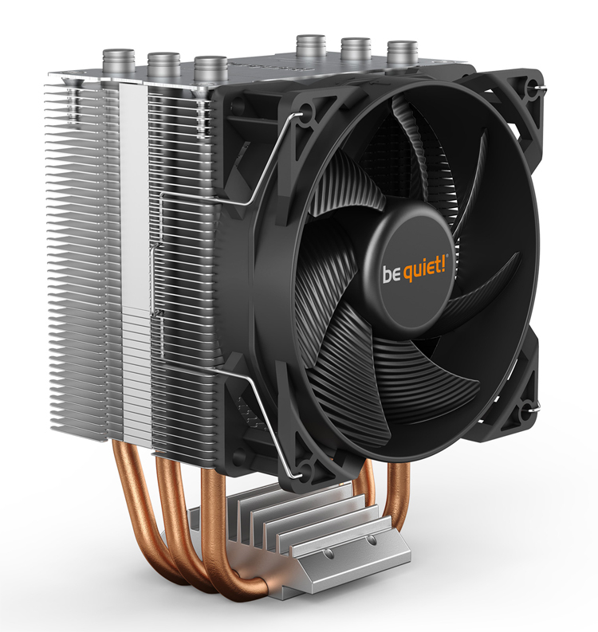
Башенный радиатор

Slide 22
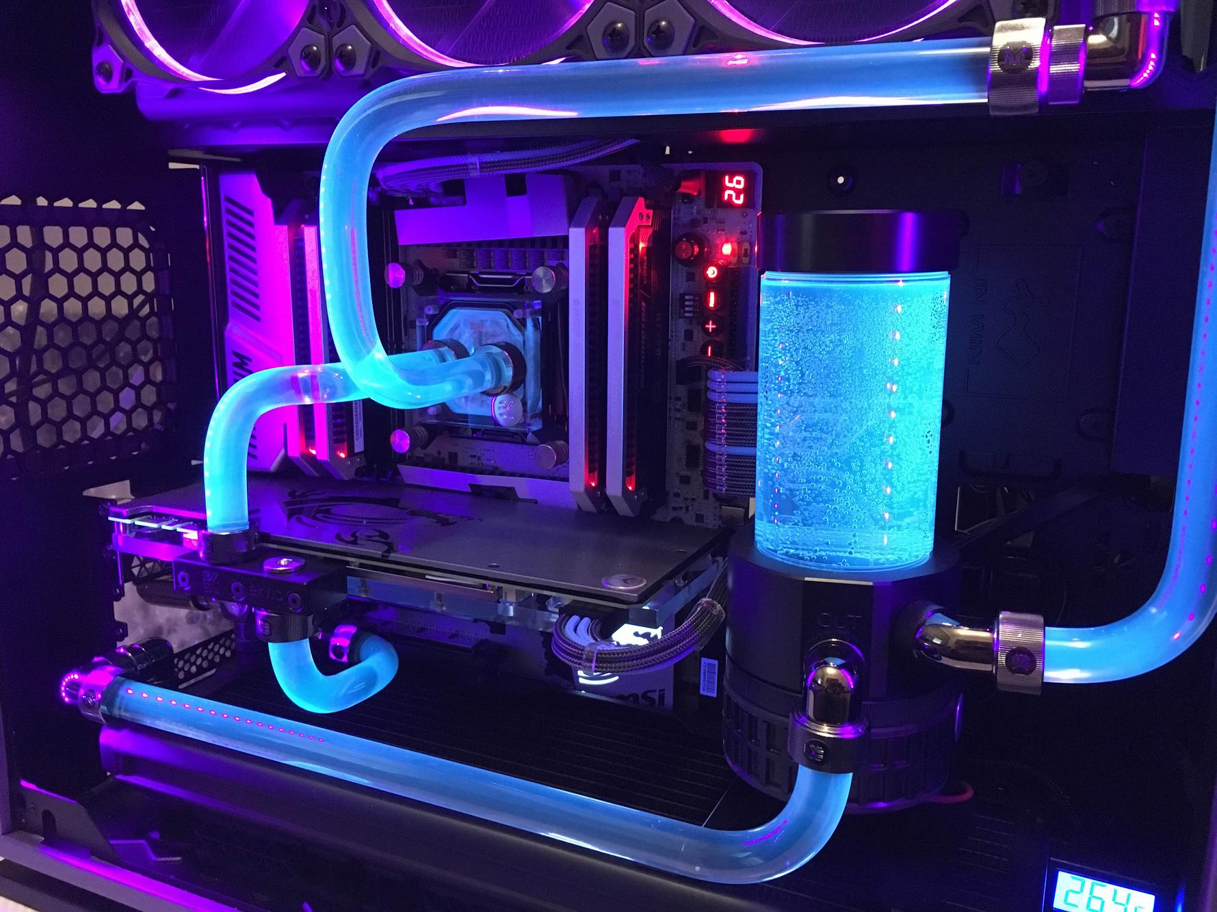
Жидкостное охлаждение

Slide 23
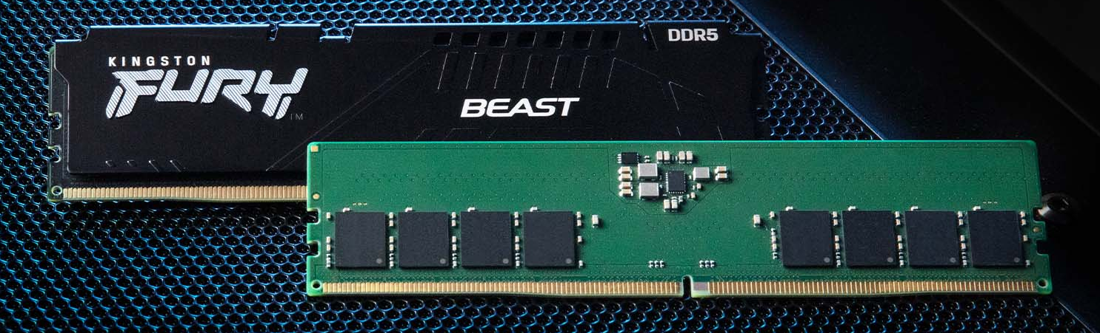
ОЗУ (RAM)

Slide 24
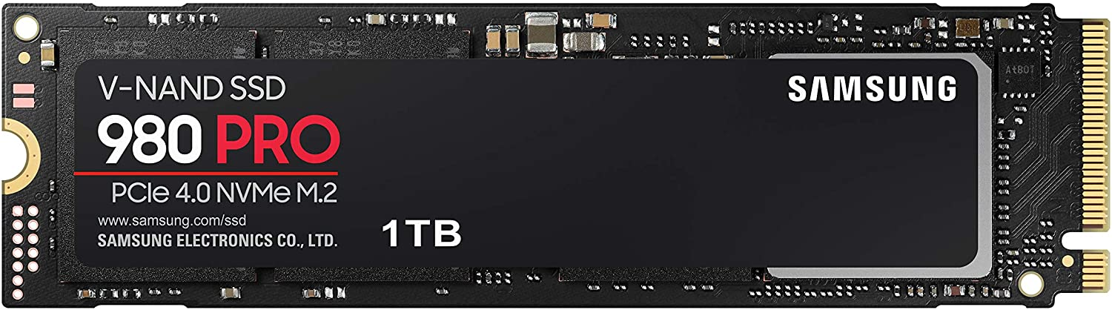
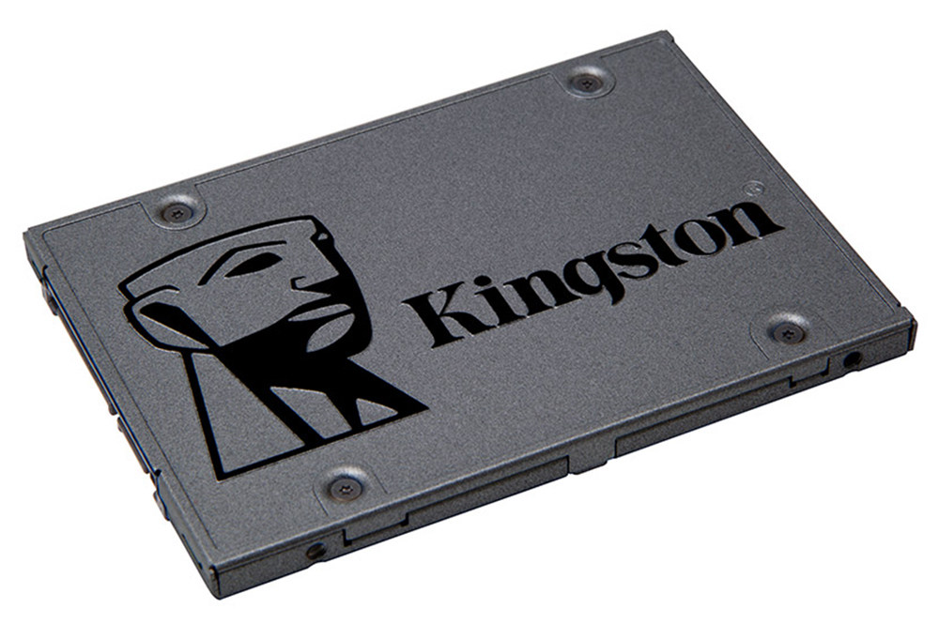
Твердотельный накопитель (SSD)

Slide 25
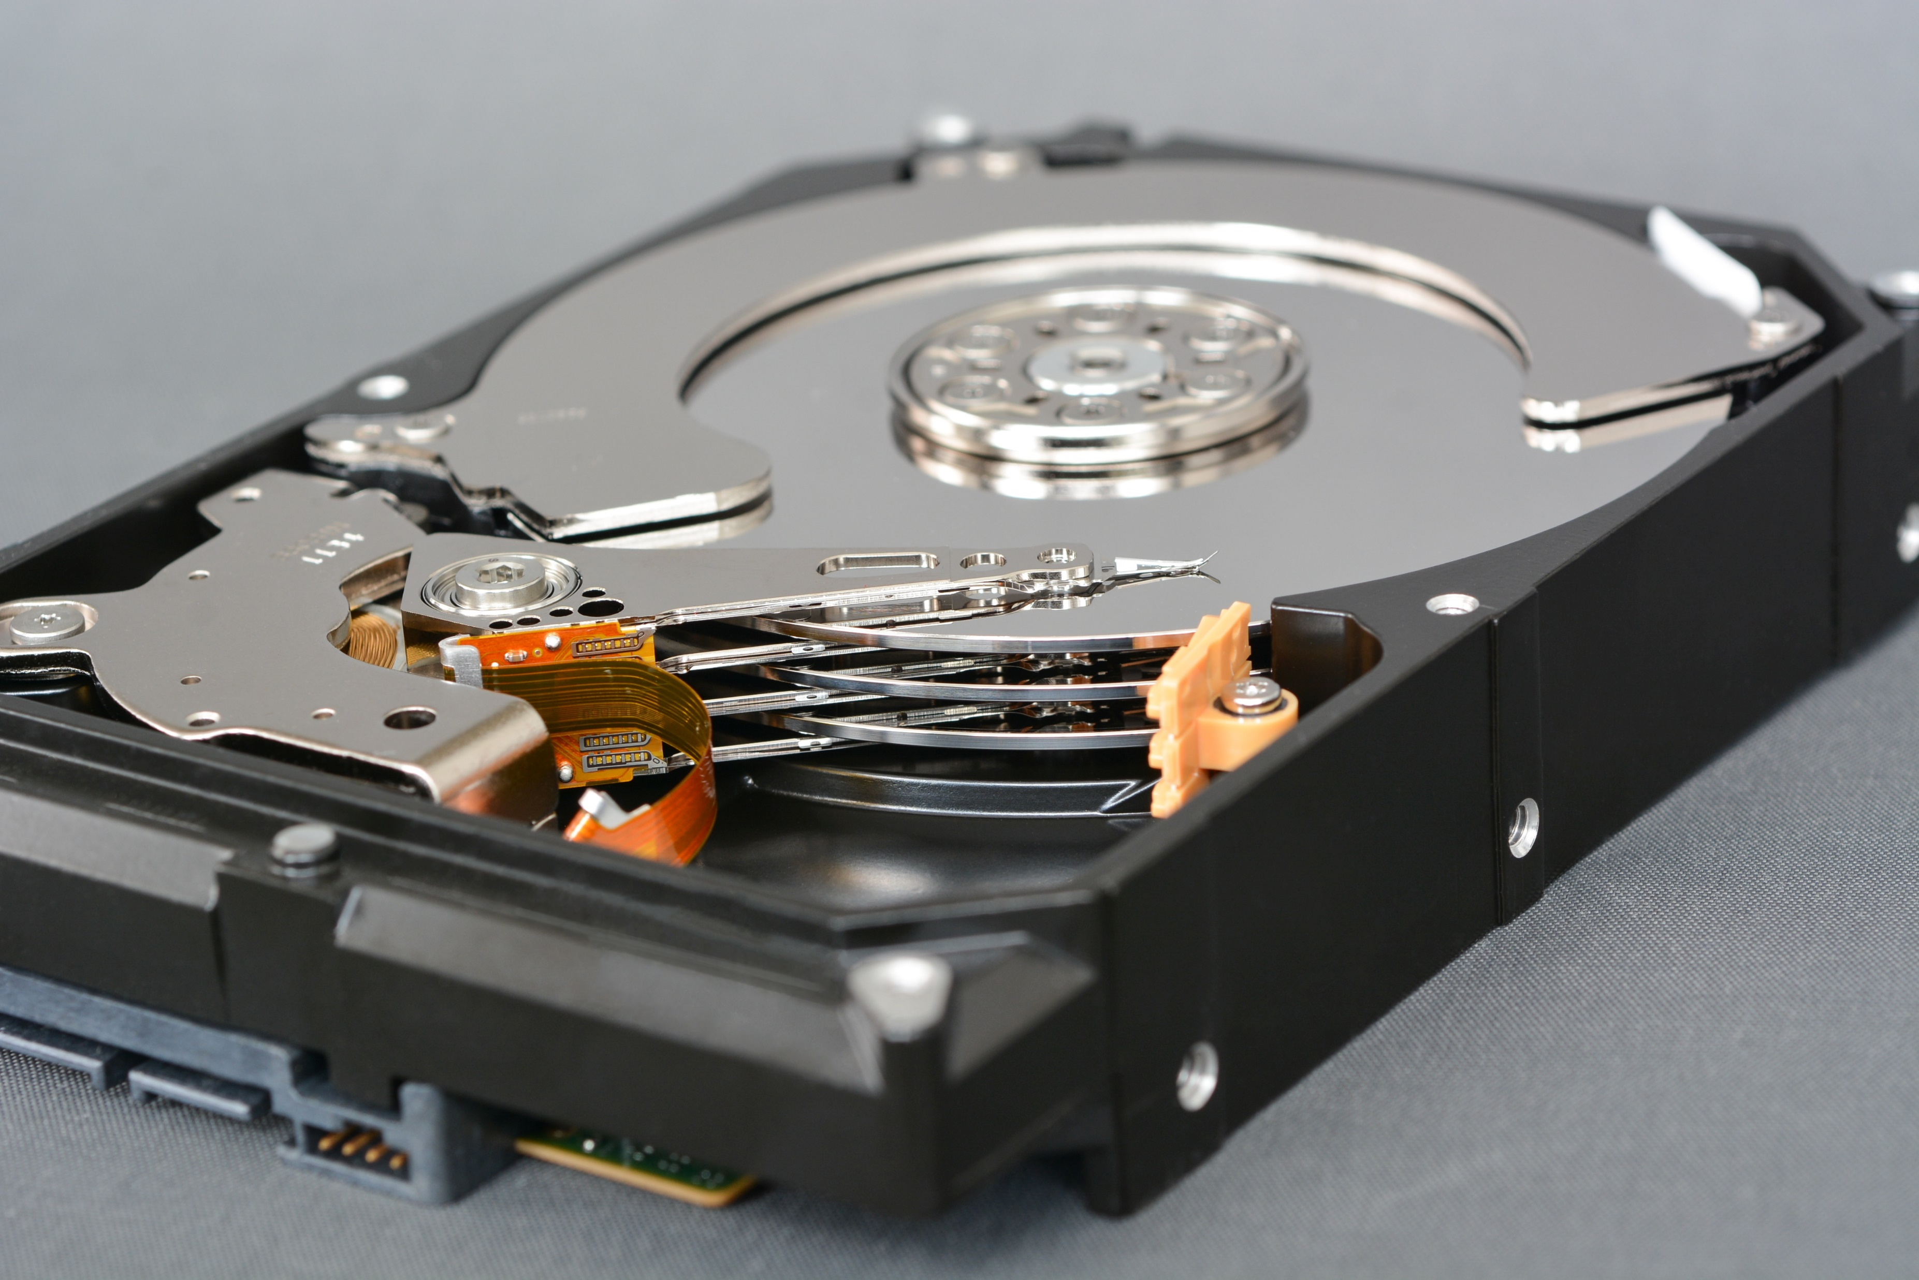
Жёсткий диск (HDD)

Slide 26
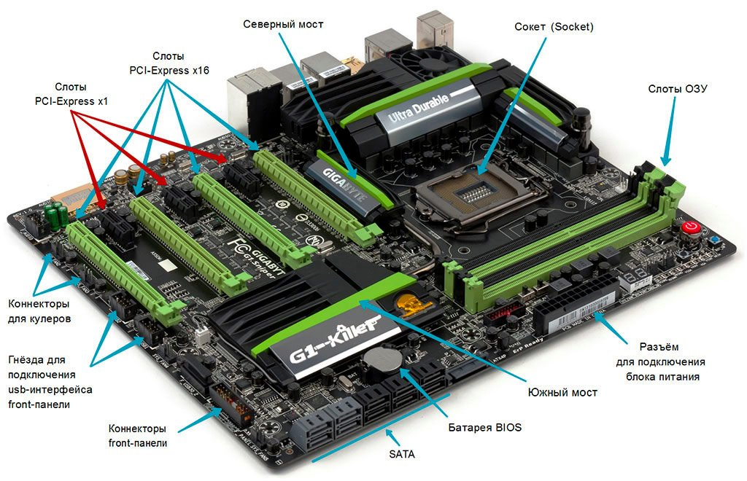
Материнская плата

Slide 27
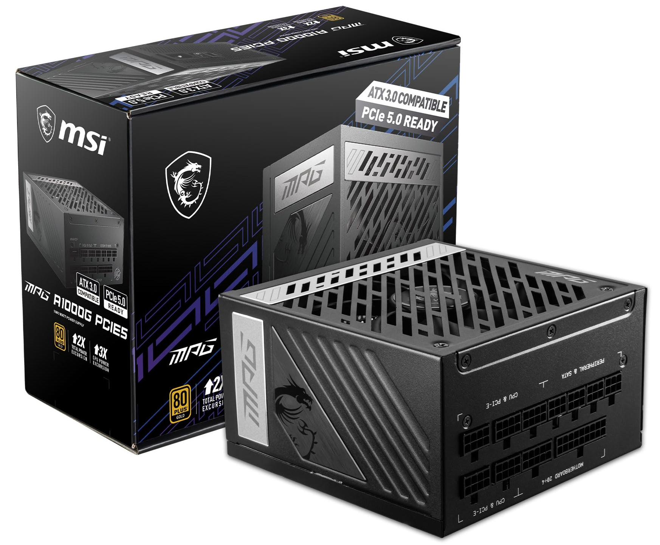
Блок питания (PSU)

Slide 28
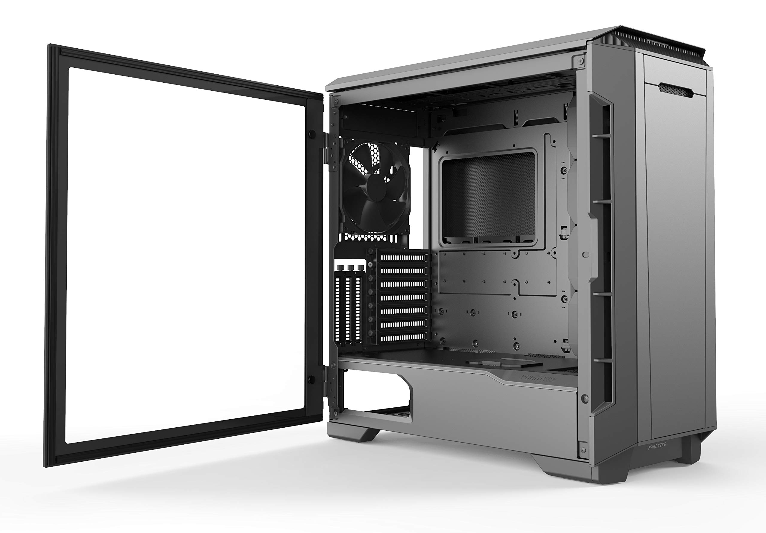
Системный блок

